Slide 1
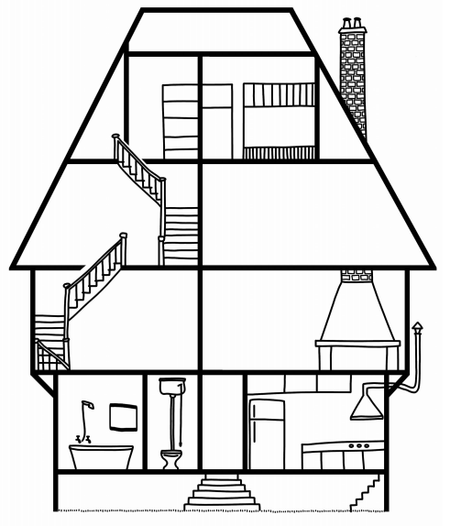
5 amis

Slide 2
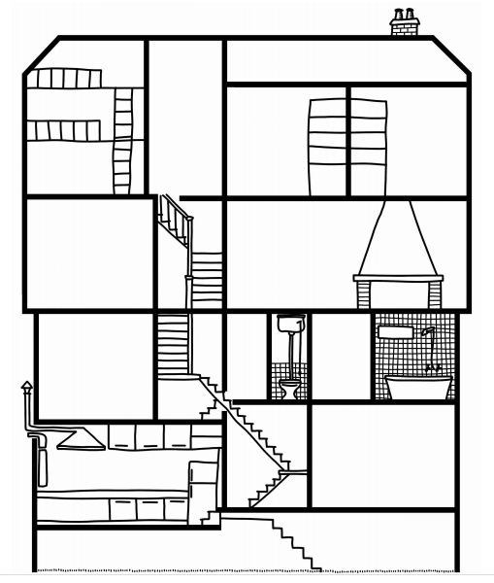
5
et
0

Slide 3
5 amis
?

Slide 4
4
et
1

Slide 5
5 amis
?

Slide 6
3
et
2

Slide 7
5 amis
?

Slide 8
2
et
3

Slide 9
5 amis
?

Slide 10
1
et
4

Slide 11
5 amis
?

Slide 12
0
et
5

